Slide 1

ROS入门教程（实训）
----输出Hello World！
主讲教师：XXX

Slide 2

输出Hello World！
实训-输出Hello World！
1
一：创建Catkin工作空间
2
二：创建一个包并创建hello.cpp文件
3
三：修改配置文件CMkeLists.txt
4
四：运行输出Hello World！
中国大学慕课

Slide 3
实训
输出Hello World！
输出Hello World！
一：创建Catkin工作空间
中国大学慕课

Slide 4
实训
一：创建Catkin工作空间
任务描述：
创建一个名为catkin_ws的工作空间；
在工作空间文件夹下创建src文件夹；
Catkin编译

Slide 5
实训
一：创建Catkin工作空间
创建工作空间：
掌握新建文件夹命令
要求：创建名为catkin_ws的的工作空间
知识点：
mkdir –p ~/catkin_ws/src
cd ~/catkin_ws/
catkin_make //编译工作空间
中国大学慕课

Slide 6
实训
一：创建Catkin工作空间
知识点1：
mkdir命令用来创建目录;
如果在目录名的前面没有加任何路径名，则在当前目录下创建由dirname指定的目录；如果给出了一个已经存在的路径，将会在该目录下创建一个指定的目录。在创建目录时，应保证新建的目录与它所在目录下的文件没有重名。
语法：mkdir（选项）（参数）。
选项：-m 建立目录的同时设置目录的权限;
-p 递归创建多个子目录;
-v 创建新目录都显示信息;
参数：
目录：指定要创建的目录列表，多个目录之间用空格隔开。
中国大学慕课

Slide 7
实训
一：创建Catkin工作空间
实训1
知识点2：
cd：用来切换工作目录至dirname, 其中dirname表示法可为绝对路径或相对路径。
另外，~表示为home directory的意思，.则表示目前所在的目录，..则表示目前目录位置的上一层目录
cd 表示进入用户主目录
cd .. 表示返回上级目录；
cd ../.. 表示返回上两级目录。
中国大学慕课

Slide 8
实训
一：创建Catkin工作空间
知识点3：
catkin_make：是一个非常方便的Catkin工作空间工具。
在工作空间中第一次运行这个命令时，系统会在src目录下创建一个CMakeLists.txt文件。
同时，在catkin_ws目录下建立build文件夹和devel文件夹以及其中文件
在devel目录里还可以看到系统自动创建了setup.*sh形式的环境变量设置脚本。
。
中国大学慕课

Slide 9
实训
一：创建Catkin工作空间
知识点4：
使用source命令，运行这些脚本文件之一，就可以使工作空间中的环境变量生效。
使当前shell读入路径为filepath的shell文件并依次执行文件中的所有语句，通常用于重新执行刚修改的初始化文件，使之立即生效，而不必注销并重新登录。
$ source devel/setup.bash
中国大学慕课

Slide 10

实训
一：创建Catkin工作空间
操作：
在终端输入：$ echo $ROS_PACKAGE_PATH
为确认ROS_PACKAGE_PATH环境变量包含了我们建立的工作空间目录，可使用上述指令；
运行结果：
中国大学慕课

Slide 11
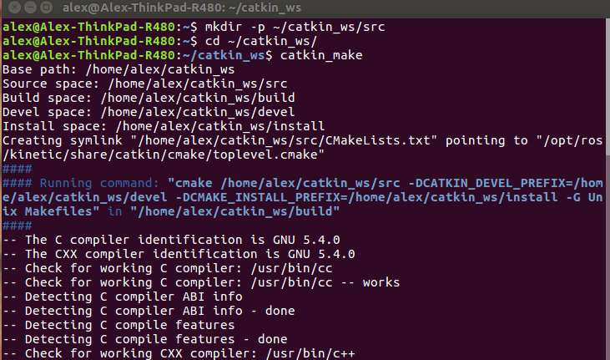
实训
一：创建Catkin工作空间
操作：
$ mkdir ~/catkin_ws/src
$ cd ~/catkin_ws/
$ catkin_make
运行结果：
中国大学慕课

Slide 12
实训
二：创建一个包并创建hello.cpp文件
输出Hello World！
二：创建一个包并创建hello.cpp文件
中国大学慕课

Slide 13
实训
二：创建一个包并创建hello.cpp文件
任务描述：
创建一个包First_pkg；
创建hello.cpp文件；

Slide 14
实训
二：创建一个包并创建hello.cpp文件
创建包First_pkg
操作：
在终端输入如下命令：
$ cd ~/catkin_ws/src
$ ~/catkin_ws/src$ catkin_create_pkg First_pkg roscpp rospy
中国大学慕课

Slide 15
实训
二：创建一个包并创建hello.cpp文件
创建hello.cpp文件
操作：
在终端输入如下命令：
$ cd First_pkg/src
$ ~/catkin_ws/src/First_pkg/src$ vim hello.cpp
中国大学慕课

Slide 16
实训
二：创建一个包并创建hello.cpp文件
创建hello.cpp文件
操作：
写入如下程序代码：
#include <iostream>
int main()
{
std::cout<<"Hello World!"<<std::endl;
return 0;
}
编写完成后保存退出，命令为（：wq）
中国大学慕课

Slide 17
实训
三：修改配置文件CMkeLists.txt
输出Hello World！
三：修改配置文件CMkeLists.txt
中国大学慕课

Slide 18
实训
三：修改配置文件CMkeLists.txt
修改CMakeLists.txt
操作：
继续在终端输入如下命令：
~/catkin_ws/src/First_pkg/src$ cd ..
~/catkin_ws/src/First_pkg$ vim CMakeLists.txt

Slide 19
实训
三：修改配置文件CMkeLists.txt
修改CMakeLists.txt
操作：
在文件中添加如下三个函数：
add_executable(test1_node src/hello.cpp)
add_dependencies(test1_node ${hello.cpp_EXPORTED_TARGETS} ${catkin_EXPORTED_TARGETS})
target_link_libraries(test1_node
${catkin_LIBRARIES} )
编写完成后保存退出，命令为（：wq）

Slide 20
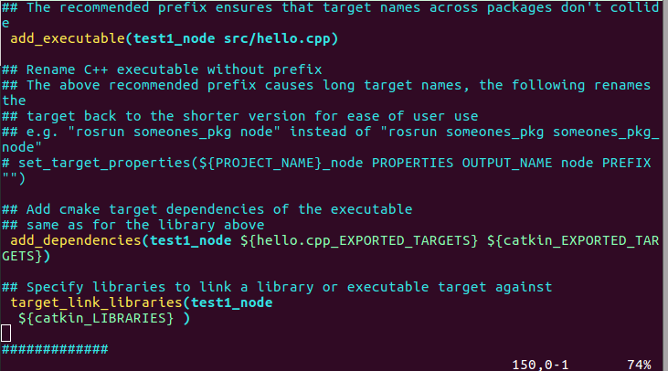
实训
三：修改配置文件CMkeLists.txt

Slide 21
实训
三：修改配置文件CMkeLists.txt
编译catkin_make
操作：
回到catkin_ws目录输入catkin_make命令进行编译：
~/catkin_ws$ catkin_make

Slide 22
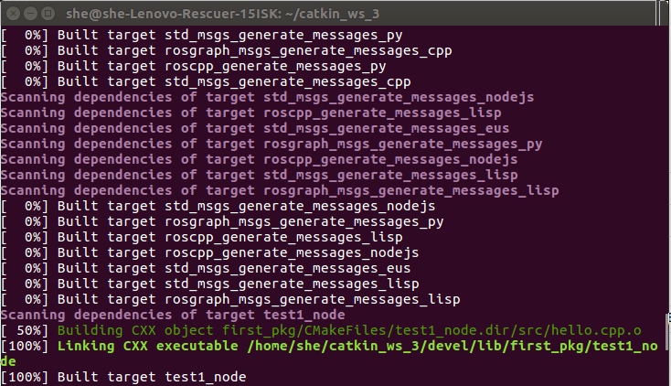
实训
三：修改配置文件CMkeLists.txt
编译结果如下：

Slide 23
实训
四：运行输出Hello World！
输出Hello World！
四：运行输出Hello World！
中国大学慕课

Slide 24
实训
四：运行输出Hello World！
输出Hello World！
操作：
进入catkin_ws目录，输入以下命令：
~/catkin_ws$ source ./devel/setup.bash
~/catkin_ws$ roscore //运行主节点

Slide 25
实训
四：运行输出Hello World！
输出Hello World！
操作：
新建终端，执行以下命令：
$source catkin_ws/devel/setup.bash
$ rosrun First_pkg test1_node

Slide 26
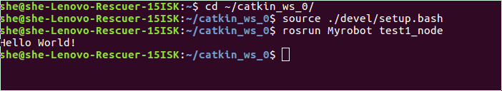
实训
四：运行输出Hello World！
输出结果如下：

Slide 27
实训
注：source简介
编译完成后必须使用source命令刷新一下工作空间的环境。初学时可能以为，在工作空间中进行一次source之后就一劳永逸以后都不用source了，这种看法是错的。事实是，每次进行catkin_make之后，都要进行source。
进行package创建时，当加入了新的package编译完成后，也要进行source刷新环境，否则会出现找不到“package XXX not found” 的问题
中国大学慕课

Slide 28
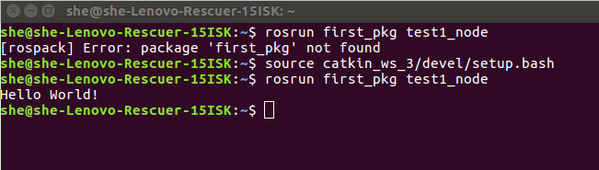
实训
注：source简介
实验验证：first_pkg 为我们自己创建的package包名, 如果新建终端再进行rosrun就提示package test找不到，因为此时重新编译了但未刷新环境。source之后，就可以运行了。
中国大学慕课

Slide 29
实训
注：source简介
这样每次都要source都很麻烦，解决办法是，使用如下命令 echo “source ~/catkin_ws/devel/setup.bash” >> ~/.bashrc 这样在每次打开终端时，让系统自动刷新工作空间环境。在这个工作空间下的所有package都可以编译后就可以直接运行了，不用再source 注： echo $ROS_PACKAGE_PATH可以查看系统包含的package路径
中国大学慕课

Slide 30

谢 谢

